Slide 1

Wärmewende in Graz
Peter Schlemmer
Leiter Fernwärme
envietech²⁰¹⁸
30. Oktober 2018

Slide 2
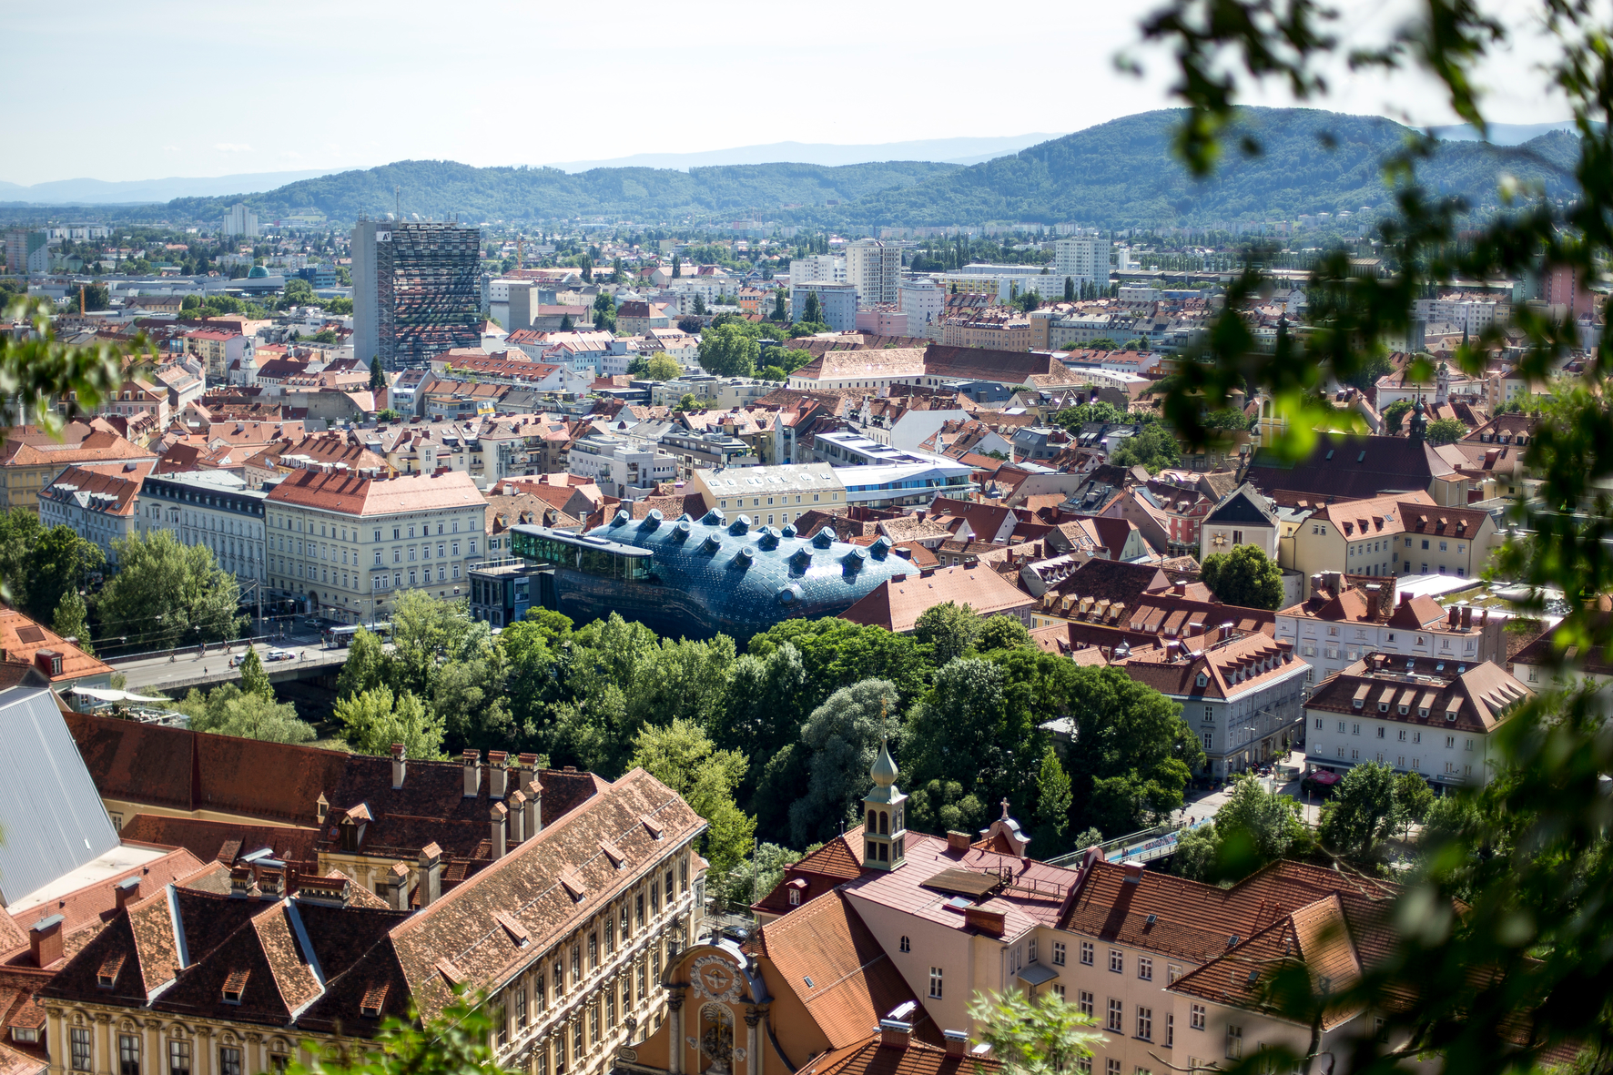
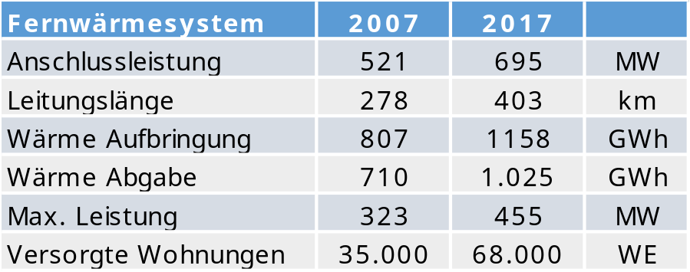
Fernwärmesystem Stadt Graz
… mit Steigerungen um rund 35-40% binnen 10 Jahren
Fotocredit: Graz Tourismus - Tom Lamm
Notes:
Requirements for a district heating system:
Security of Supply
Affordability
Compatibility for environment and climate

Slide 3
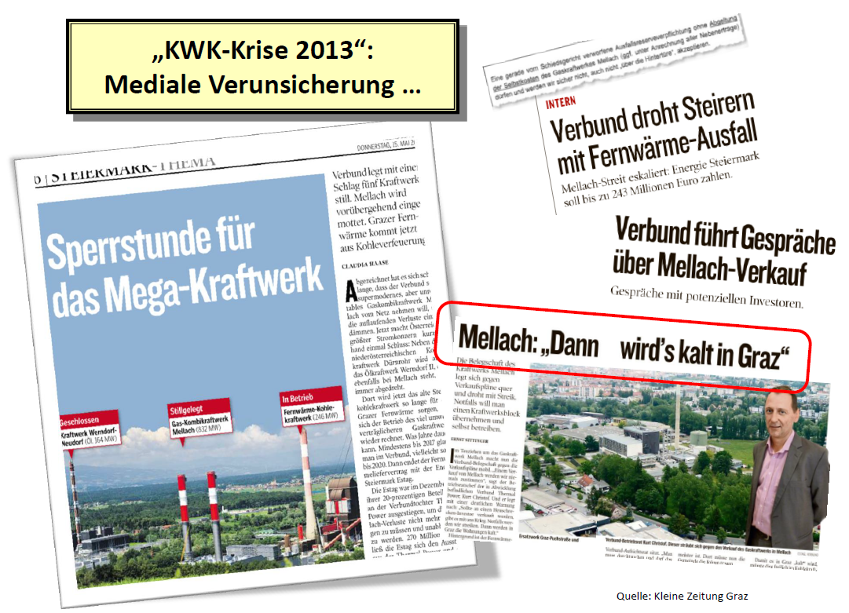
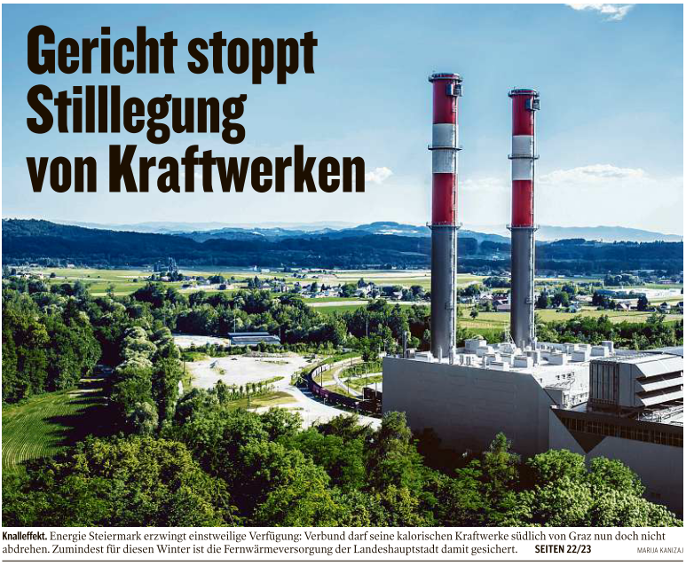
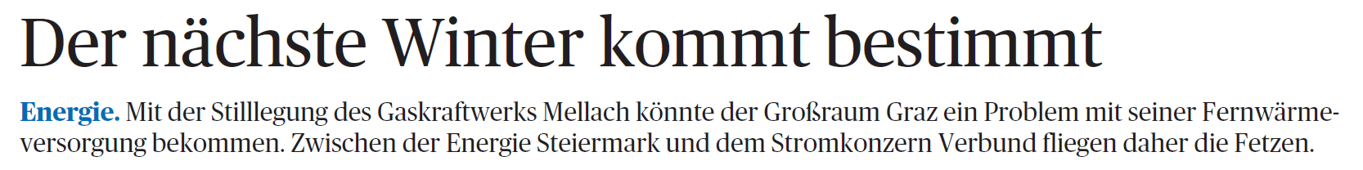
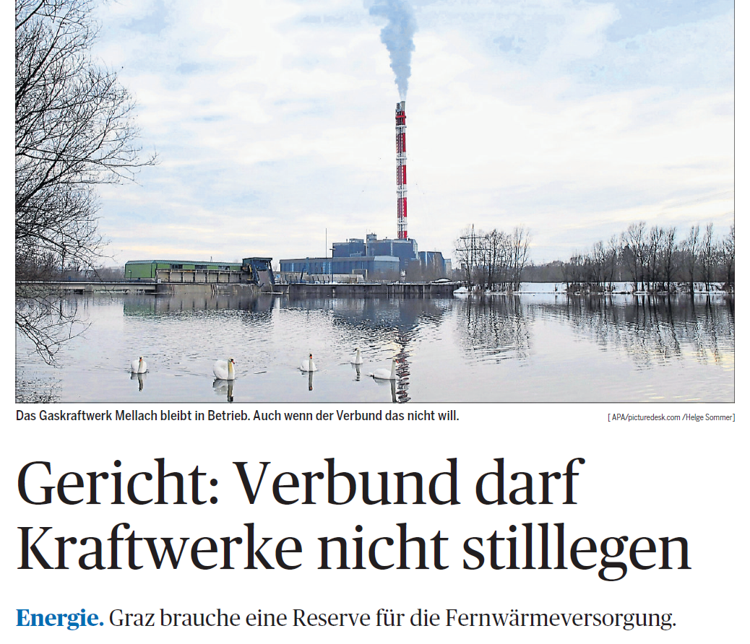
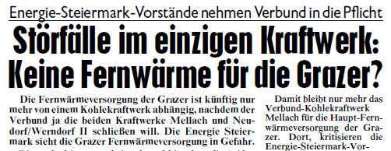

2014: kritische Situation für Grazer Fernwärme
2015 – Ausfallsreserve nur Kraft einstweiliger Verfügung
… bei einem Versorgungsanteil von rund 80%!

Slide 4
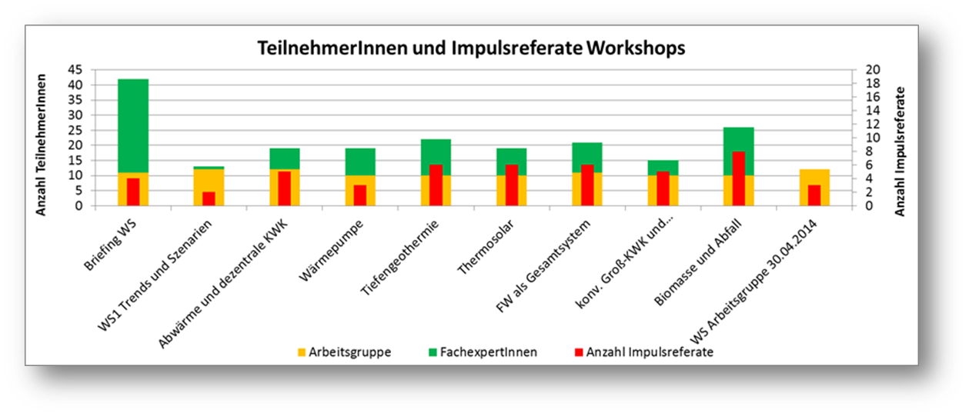
Arbeitsgruppe
Wärmeversorgung Graz 2020/30
Feb. 2014 - Gründung der Arbeitsgruppe
Kernarbeitsteam:
    Umweltamt der Stadt Graz (Leitung)
    Energie Graz
    Energie Steiermark Wärme
    Holding Graz
    Grazer Energieagentur
Ziele:
    Sicherstellung der Wärmeversorgung von Graz
    Entwicklung von Szenarien für die Wärme-Aufbringung
    Erhöhung des Anteils an Alternativenergie
    Preisstabilität
    Schlussfolgerungen als Entscheidungsgrundlage
10 Workshops / 150 Experten / 50 Vorschläge

Slide 5
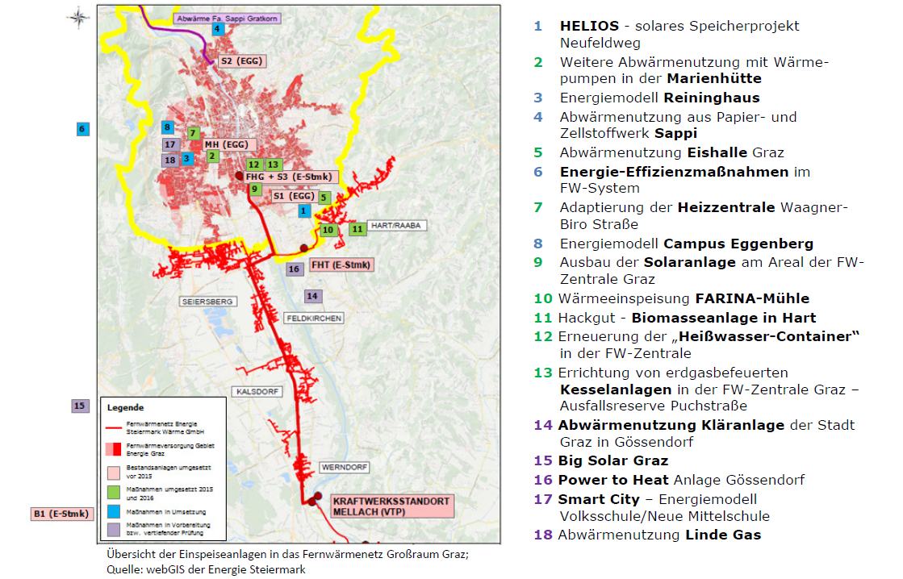
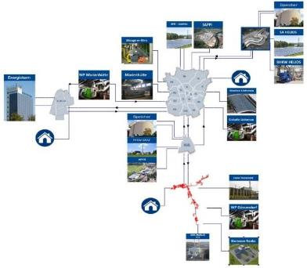
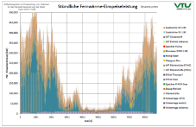
Projekte in Entwicklung / Umsetzung

Slide 6



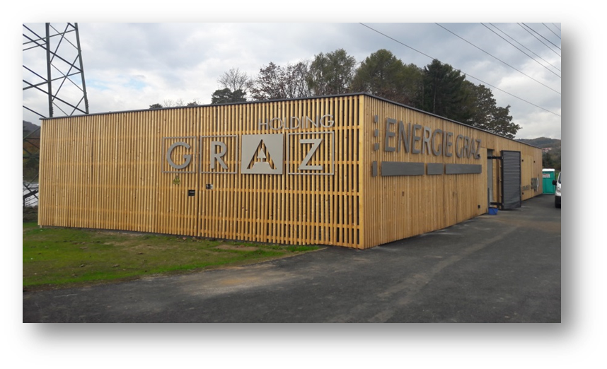
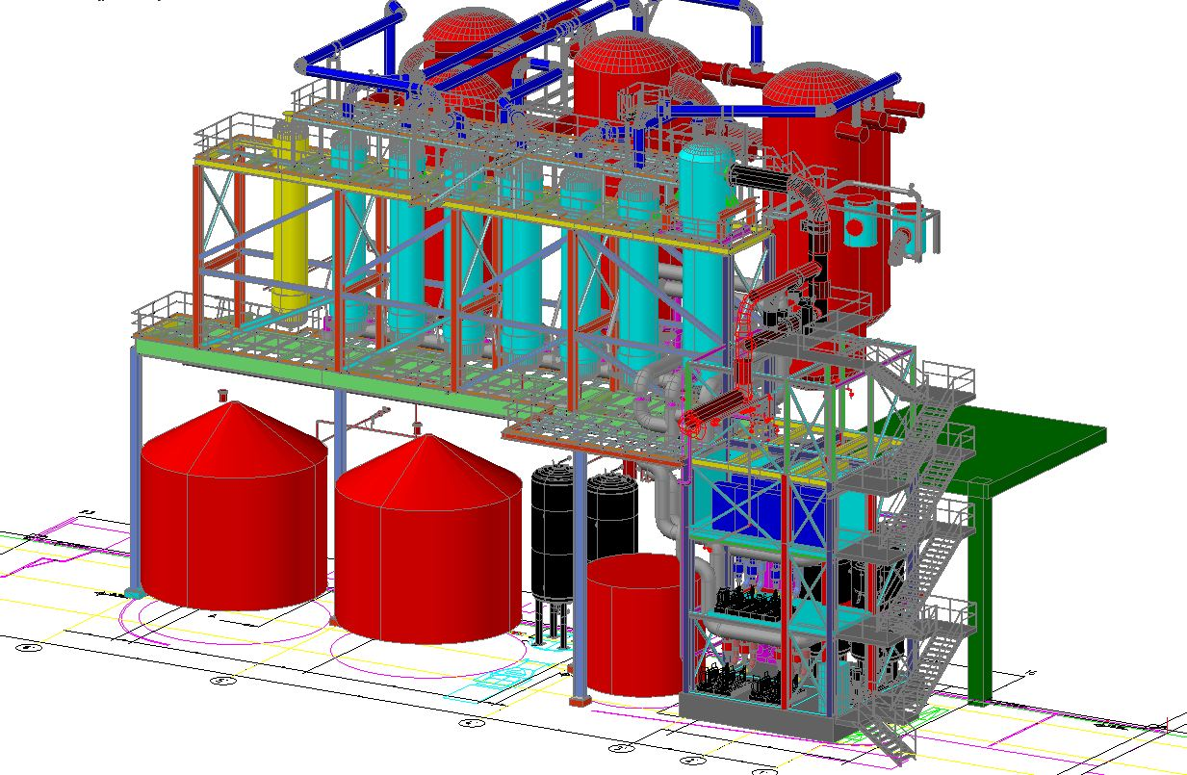
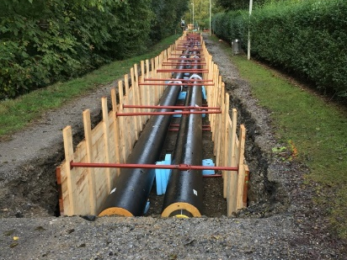



Abwärmenutzung Bioenergie / Sappi
FW-Transportleitung 12 km
Wärmeleistung bis 35 MW
Wärmemenge ca. 150 GWh/a
Quellen: Energie Graz, Bioenergie

Slide 7
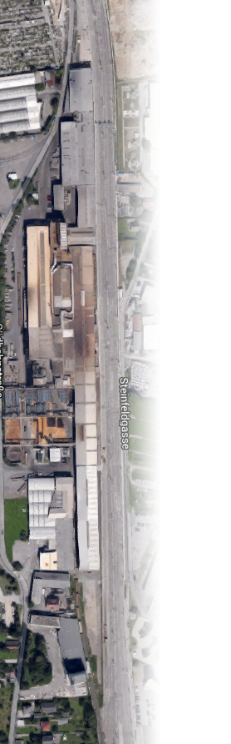
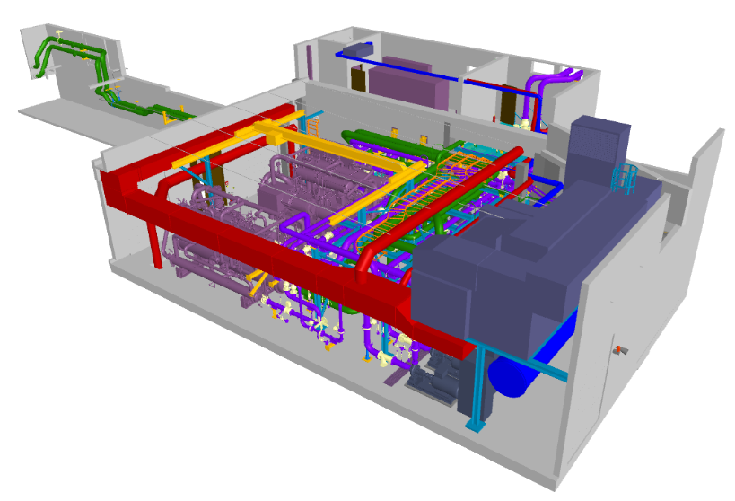
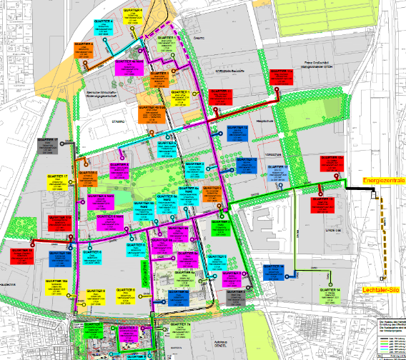
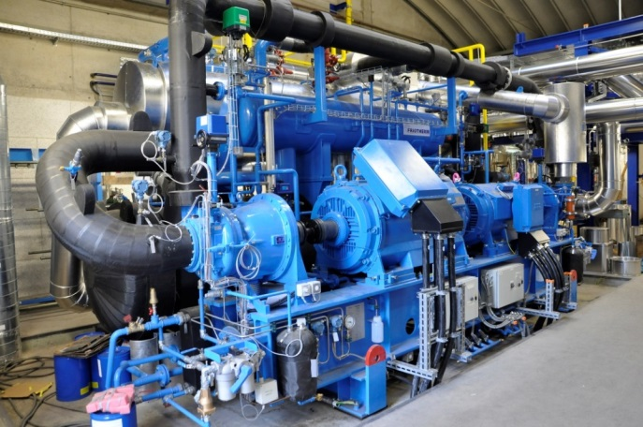

Energiemodell Reininghaus
Wärmepumpe Marienhütte
Niedertemperatur - Abwärmenutzung
hocheffiziente Wärmepumpen
Niedertemperatur - Wärmenetz
Quellen: Energie Graz

Slide 8
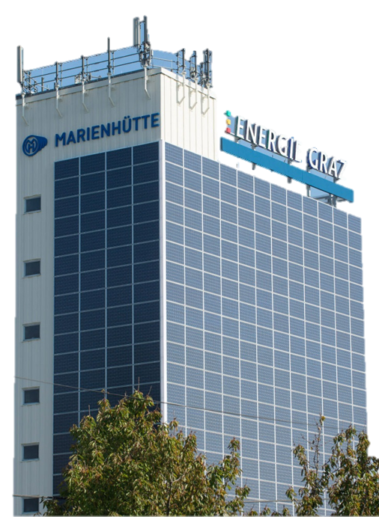
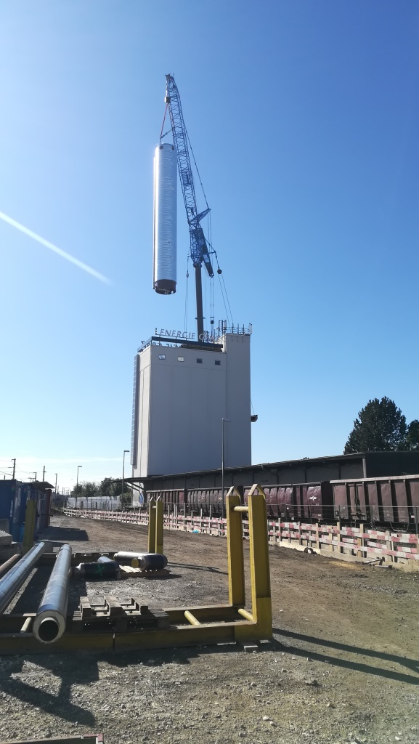
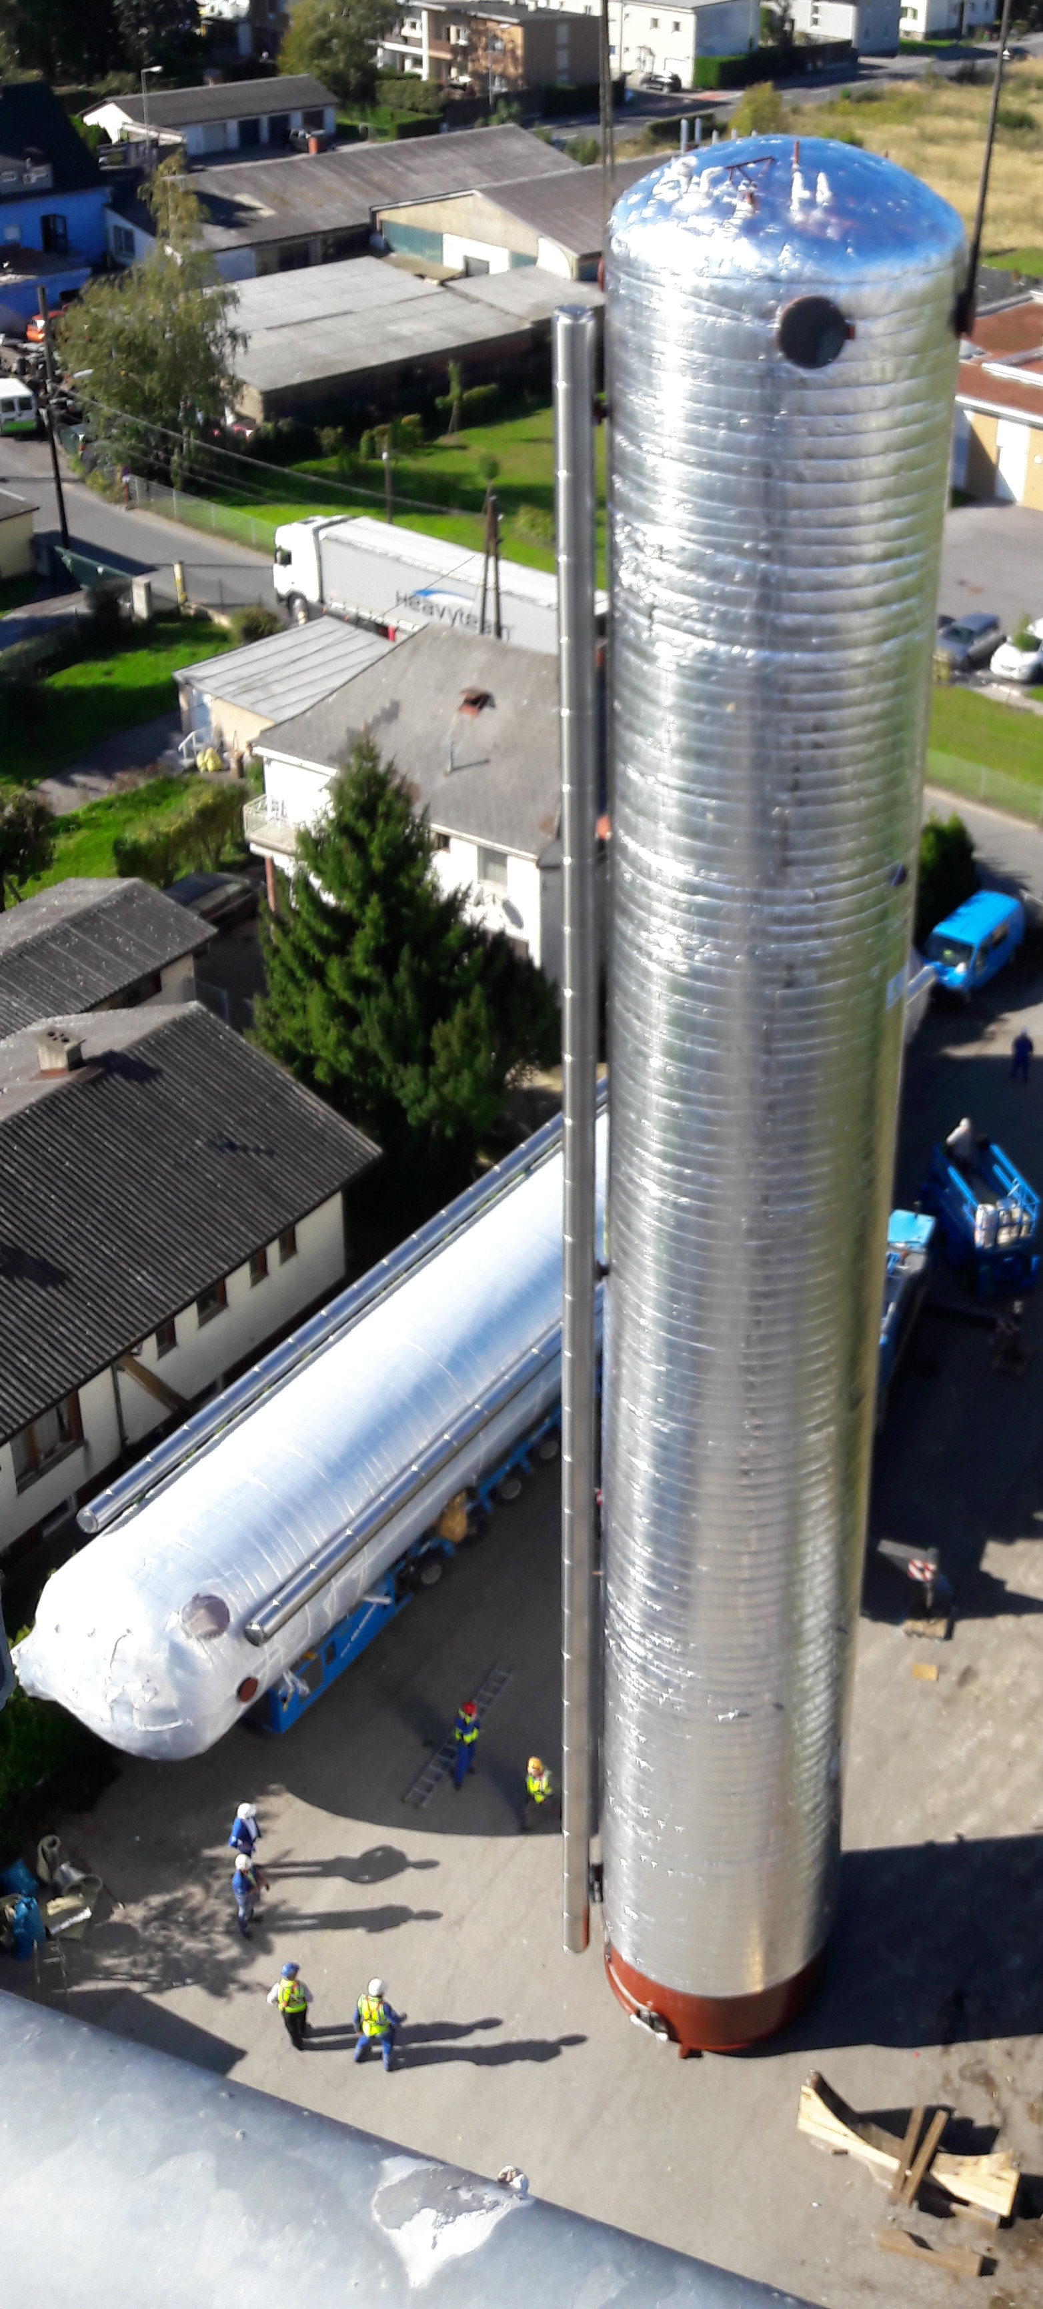
Energiemodell Reininghaus
Power Tower - Wärmespeicher
Einsatz von Wärmespeicher
Nutzung von bestehenden Ressourcen
Quellen: Energie Graz

Slide 9

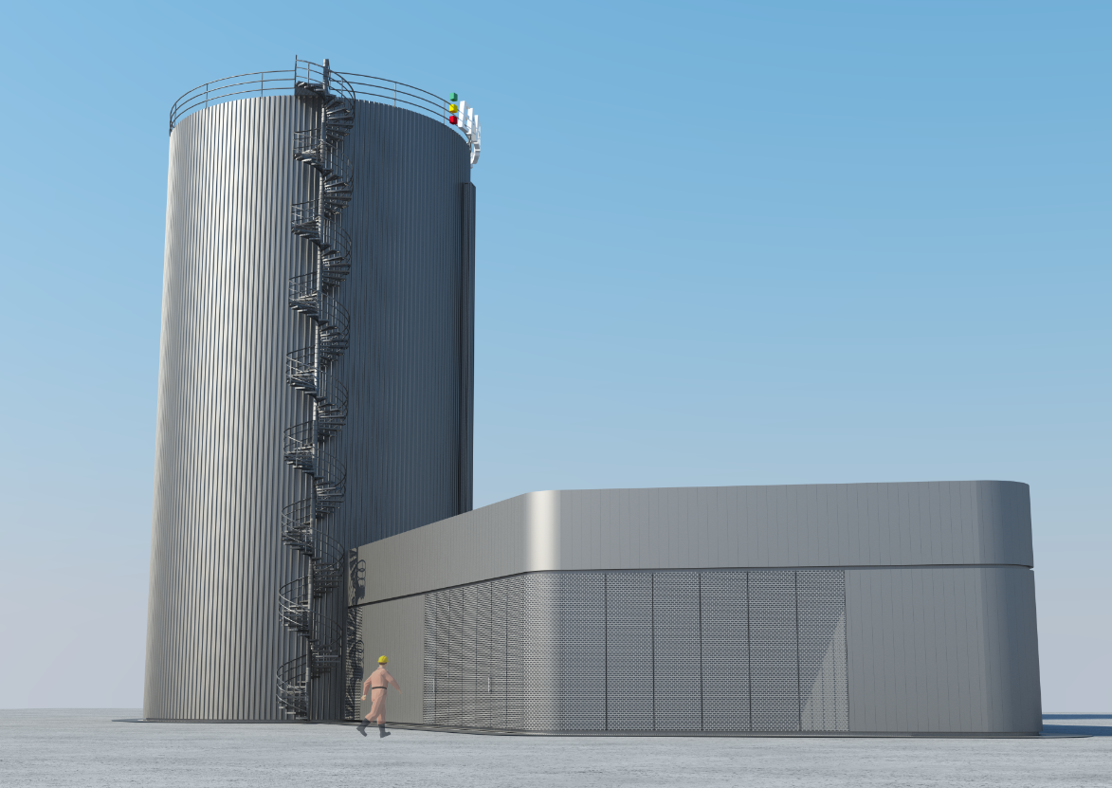
Solares Speicherprojekt HELIOS
Thermosolaranlage
2.000 m² - 1. Bauabschnitt
(bis zu 10.000 m² Endausbau)
FW_{Netz}
Wärme _{Solar}
Wärme _{BHKW}
Wärme _{WP}
Deponie
Wärmespeicher
Wärme _{P2H}
Deponiegas
P2H
WP
BHKW
Gas
Naturstrom
Abbildung: Fließbild
© Markus Pernthaler Architekt ZT GmbH

Slide 10
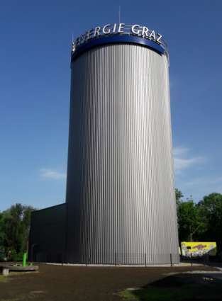
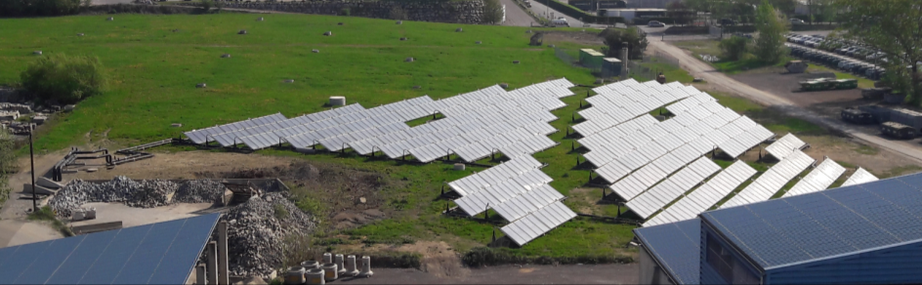


Solares Speicherprojekt HELIOS
Quellen: Energie Graz
Notes:
Zeitliche Entkoppelung von Energieerzeugung und Energienachfrage
Abfedern von Leistungsspitzen am Morgen – damit Verringerung von Spitzenkesselzeiten
Beitrag zur Versorgungssicherheit

Slide 11


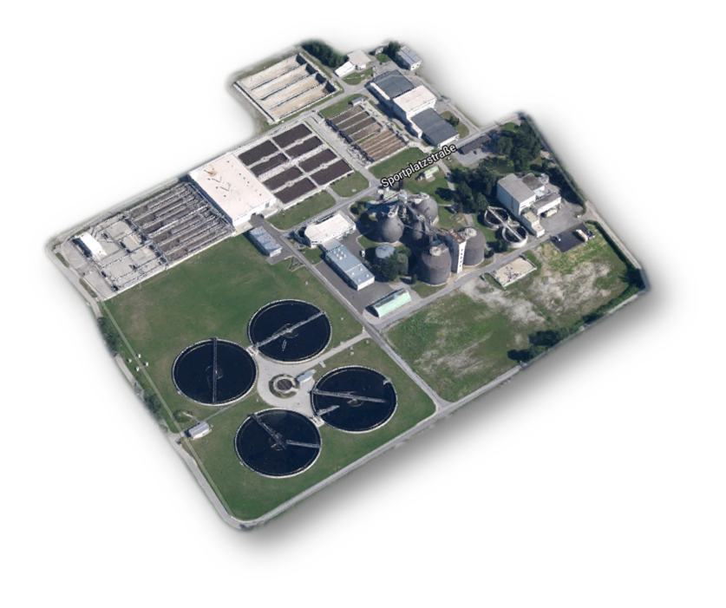


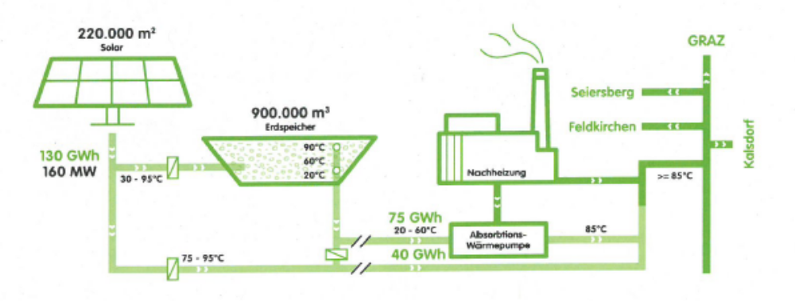
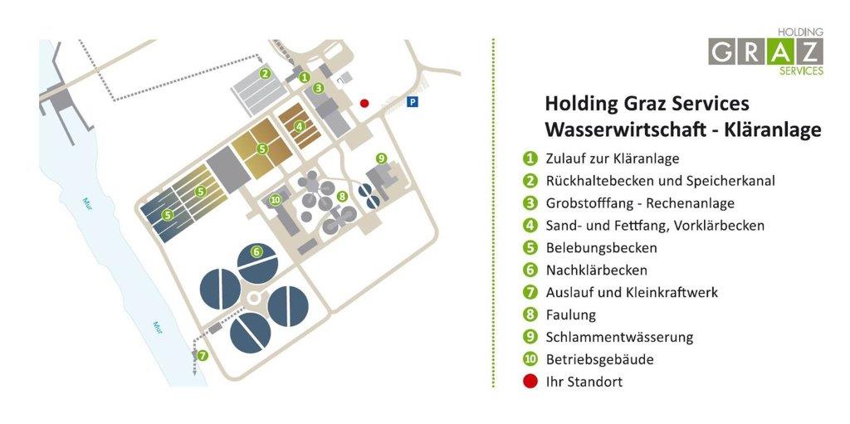
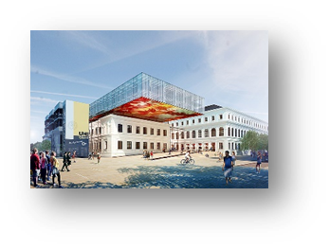

Weitere Projekte in Planung …
    Big Solar Graz
    Abwärmenutzung Kläranlage Graz - Gössendorf
… und einige mehr ...
    Abwärmenutzung KF-Uni Graz
Quellen: Energie Graz, Energie Steiermark, Atelier Thomas Pucher

Slide 12
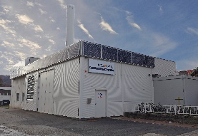
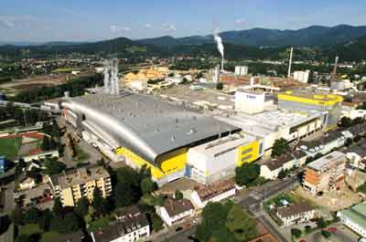
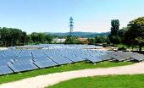
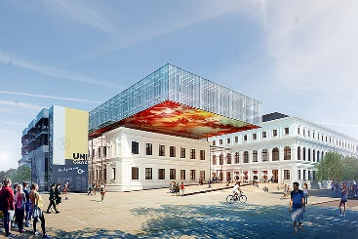
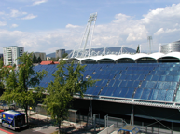
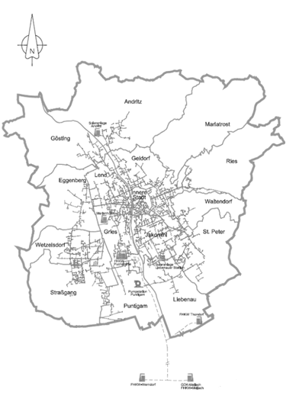
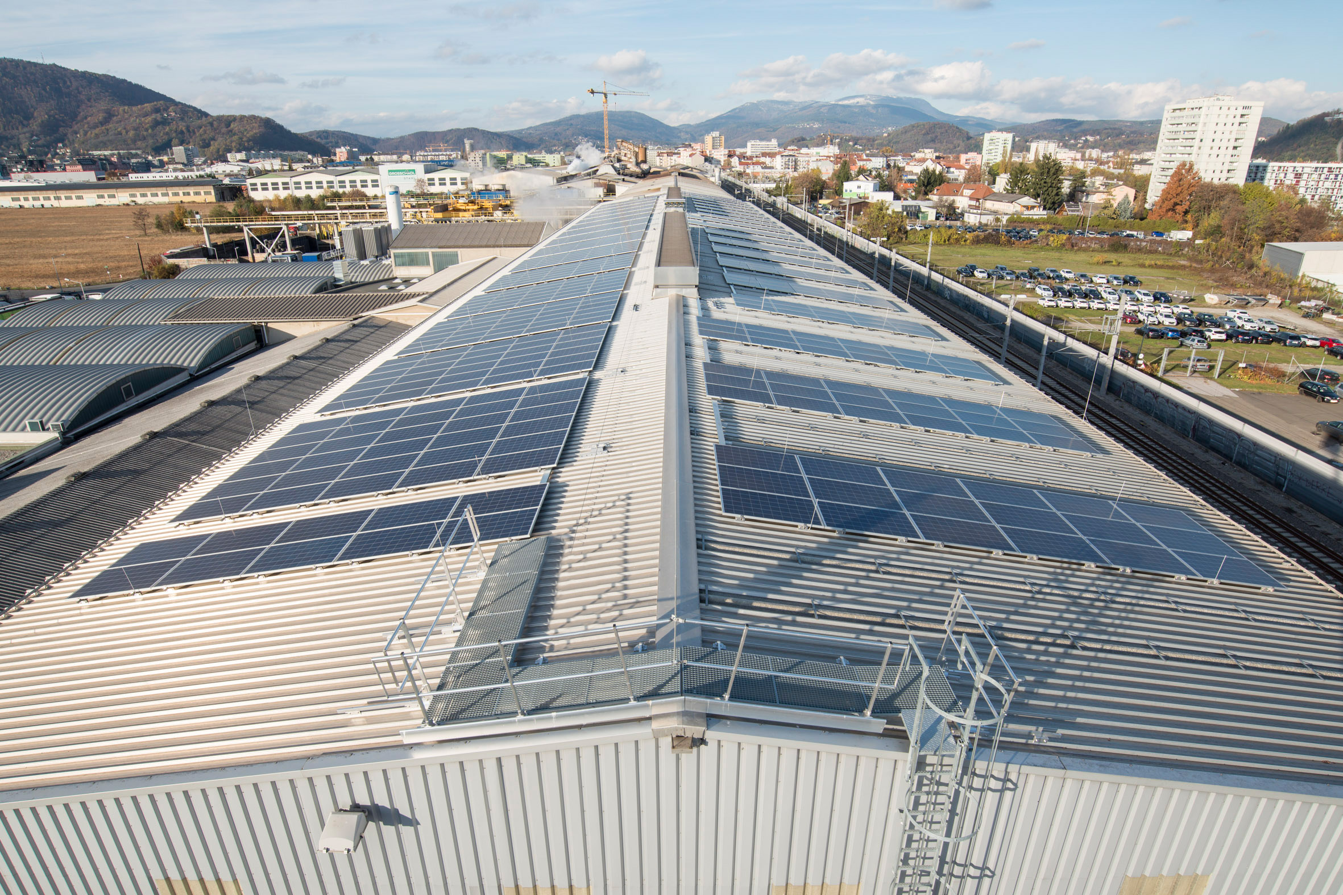
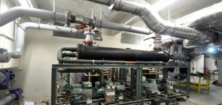

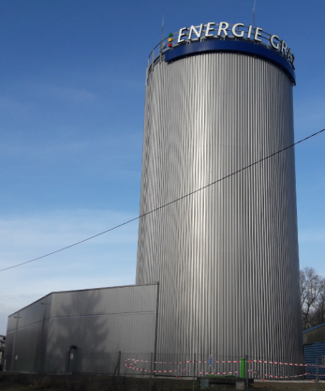

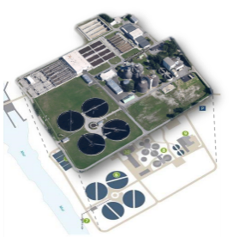
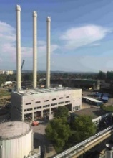
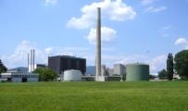
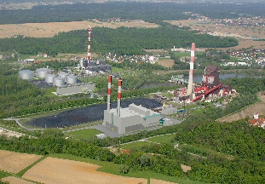

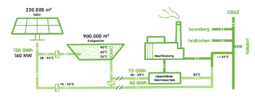
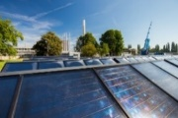
„Zwischenstand“ bei der Wärmewende
KH-WB Straße
BWS–Sappi
Solar Andritz
KF-Uni Graz
Solar Liebenau
AW-Marienhütte
Wärmepumpe
EM Reininghaus AW
Solar Helios
Kläranlage Graz
ARP Graz
FHW Graz
Solar
Big Solar Graz
KWK Mellach
Quellen: Energie Graz, Energie Steiermark, Atelier Thomas Pucher

Slide 13
ENERGIE GRAZ
Dipl.-WI (FH) Peter Schlemmer
Leiter Fernwärme
Telefon: 0316/8057-1630
E-Mail: p.schlemmer@energie-graz.at
www.energie-graz.at

